Slide 1
第一章 引言
林秋镇 教授
深圳大学计算机与软件学院
qiuzhlin@szu.edu.cn

Slide 2
信息安全
信息安全经历两大变革：
从物理和管理方法 转变成 自动化工具保护信息安全
终端普遍使用网络传输数据并保证数据安全

Slide 3
网络中的“安全”问题-监听
上传工资信息至服务器保存并发放，如：
李某某，应发工资 10000
林某某，应发工资 8000
正常连接
信
息
被
监
听
服务器
查看传输数据：
李某某，应发工资 10000
林某某，应发工资 8000
网络监听者

Slide 4
网络中的“安全”问题-截获
上传开除员工名单至服务器并通知人事部门，如：
开除 李某某
开除 林某某
正常连接
信
息
被
截
获
服务器
截获传输数据：
开除 李某某
开除 林某某
网络监听者

Slide 5
网络中的“安全”问题-篡改
上传工资信息至服务器保存并发放，如：
李某某，应发工资 10000
林某某，应发工资 8000
正常连接
信
息
被
篡
改
信
息
被
截
获
服务器
截获并篡改传输数据：
李某某，应发工资 8000
林某某，应发工资 10000
网络监听者

Slide 6
网络中的“安全”问题-假冒
正常连接
冒
充
管
理
人
员
传输假冒
信
息
服务器
假冒管理人员上传数据：
李某某，应发工资 8000
林某某，应发工资 10000
网络监听者

Slide 7
网络中的“安全”问题-假冒网点
服务器A
网址 www.icbc.com.cn
服务器B
假冒www.icbc1.com.cn
当假冒服务器出现时
当浏览者输入www.icbc1.com.cn时，且不被访问者察觉时，
实际访问的是服务器B，这样他的私人信息就可能被B非法获取
浏览者与服务
器A连接，访
问站点
www.icbc.com.cn

Slide 8
网络中的“安全”问题-Email截取
A给B发出Email
B收到该Email
邮件在传送过程中被截取
偷盗者篡改邮件后以A的身份重新发送
A
B
2.如果偷盗者直接假冒
A的身份给B发了假
邮件，怎么办？
1.如果偷盗者截取Email
后不发给B，怎么办？
Email偷盗者

Slide 9
网络中的“安全”问题-否认
商家B给用户A发送了一封支付Email
客户A通过网络支付货款
商家B否认发过邮件，否认
收到来自客户A的购货款
客户A通过商家的
网站购买商品

Slide 10
网络安全概述
网络安全是一个跨多门学科的综合性科学
包括：通信技术、网络技术、软硬件设计技术、密码学等；
在理论上，网络安全是建立在密码学以及协议设计的基础上的；
在技术上，网络安全取决于两个方面：网络设备硬件和软件的安全，以及设备的访问控制；

Slide 11
常见“安全因素”
物理因素：物理设备的不安全，电磁波泄漏、能源消耗泄漏等；
系统因素：系统软、硬件漏洞，病毒感染，入侵；
网络因素：网络协议漏洞，会话劫持，网络拥塞，拒绝服务；
管理因素：安全意识淡漠，误操作，内部人操作；

Slide 12
安全原由
自身的缺陷：系统软硬件缺陷，网络协议的缺陷。
开放性
系统开放：通信系统是根据行业标准规定的接口建立起来的。
标准开放：网络运行的各层协议跟其标准的制定是开放的。
业务开放：用户可以根据需求开展业务。
黑客攻击
基于兴趣的入侵，基于利益的入侵，信息战。

Slide 13
常用攻击手段
社会工程：攻击者可通过各种社交渠道获得有关目标的结构、使用情况、安全防范措施等有用信息从而提高攻击成功率；
口令破解：攻击者可通过获取口令文件，然后运用口令破解工具获得口令，也可通过猜测或窃听等方式获取口令；
地址欺骗：攻击者可通过伪装成被信任的IP 地址，邮件地址等方式来骗取目标的信任；

Slide 14
常用攻击手段 (续)
网络窃听：网络的开放性使攻击者可通过直接或间接窃听获取所需信息；
数据篡改：攻击者可通过截获并修改数据或重放数据等方式破坏数据的完整性；
恶意扫描：攻击者可编制或使用现有扫描工具发现目标的漏洞，进而发起攻击；

Slide 15
常用攻击手段 (续)
基础设施破坏：攻击者可通过破坏DNS或路由信息等基础设施，使目标陷于孤立；
数据驱动攻击：攻击者可通过施放病毒、特洛伊木马、数据炸弹等方式破坏或遥控目标；
拒绝服务：攻击者可直接发动攻击，也可通过控制其它主机发起攻击，使目标瘫痪，如发送大量的数据洪流阻塞目标；

Slide 16
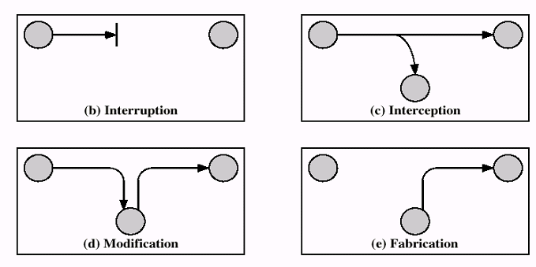
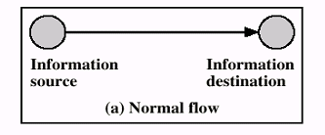
常用攻击总结
中断（Interruption）〈-〉可用性（Availability）
窃听（Interception）〈-〉机密性（Confidentiality ）
篡改（Modification） 〈-〉完整性（Integrity）
伪造（Fabrication） 〈-〉真实性（Authenticity）

Slide 17
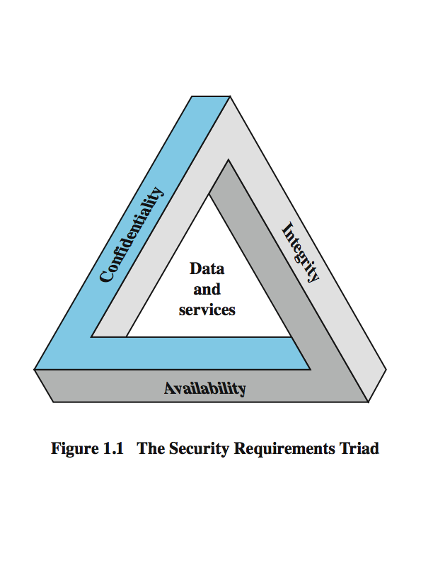
计算机安全
定义：对某个自动化信息系统的保护措施，其目的在于实现信息系统资源的完整性、可用性以及机密性（包括硬件、软件、固件、数据）
核心安全概念：CIA 三元组
机密性
完整性
可用性

Slide 18
计算机安全
定义：对某个自动化信息系统的保护措施，其目的在于实现信息系统资源的完整性、可用性以及机密性（包括硬件、软件、固件、数据）
机密性：
数据机密性：保证私有的或机密的信息不会被泄露给未经授权的个体
隐私性：保证个人可以控制和影响之与相关的信息

Slide 19
计算机安全
定义：对某个自动化信息系统的保护措施，其目的在于实现信息系统资源的完整性、可用性以及机密性（包括硬件、软件、固件、数据）
完整性：
数据完整性：保证只能通过某种特定的、授权的方式来更改信息；
系统完整性：保证系统正常实现其预期功能；

Slide 20
计算机安全
定义：对某个自动化信息系统的保护措施，其目的在于实现信息系统资源的完整性、可用性以及机密性（包括硬件、软件、固件、数据）
可用性：
保证系统及时运转，其服务不会拒绝已授权的用户。

Slide 21
案例攻击案例
某离职IT人员了解前公司的管理员账户和密码规则，想获得目前公司的一些核心代码做为求职筹码，于是他生成了67GB的暴力密码字典，再找来一台四核服务器，以每秒破解22,000,000组密码的速度疯狂的拆解密码，几天之后密码终于告破，拿到了公司的核心代码。这是攻击CIA那一个属性？
A. 保密性, B. 完整性, C. 可用性

Slide 22
常用攻击总结
某制造型企业最近一段时间网络运转十分异常，服务器经常性的假死机，但死机时间并不固定。通过日志和其他分析软件得知，系统死机时待处理任务中存在大量的TCP连接任务，很明显这就是分布式拒绝服务攻击。这是攻击CIA那一个属性？
A. 保密性, B. 完整性, C. 可用性

Slide 23
常用攻击总结
2017年5月12日，一个称为“想哭”（WannaCry）的蠕虫式勒索病毒在全球大范围爆发并蔓延，100多个国家的数十万名用户中招，其中包括医疗、教育等公用事业单位和有名声的大公司。这款病毒对计算机内的文档、图片、程序等实施高强度加密锁定，并向用户索取以比特币支付的赎金。这是攻击CIA那一个属性？
A. 保密性, B. 完整性, C. 可用性

Slide 24
计算机安全
定义：对某个自动化信息系统的保护措施，其目的在于实现信息系统资源的完整性、可用性以及机密性（包括硬件、软件、固件、数据）
两个额外的概念：
真实性：可以被验证和信任的属性；
可计量性：要求每个实体的行为可以被唯一地追踪到；

Slide 25
影响等级
安全事件发生后，按照影响，可分为三个等级：
低级：对于组织的运转、资产或者个人带来负面影响损失有限；
中级：给组织的运转、资产或者个人带来严重的负面影响；
高级：给组织的运转、资产或者个人带来灾难性的负面影响；

Slide 26
安全需求举例
保密性 – 学生成绩
完整性 – 病人信息
可用性 – 认证服务

Slide 27
安全需求讨论
假设某公司需要开发一套桌面打印软件，那么：
1. 如果这个软件用于打印公司尚未公开、敏感的信息，那么它必须确定高级别的 ___.
2. 如果这个软件用于打印公司的一些规章制度，那么它必须确定高级别的 ___.
3. 如果这个软件用于打印每天公司的考勤情况，那么它必须确定高级别的 ___.
A.机密性 B. 完整性 C. 可用性

Slide 28
计算机安全面临的挑战
保障安全不容易做到的
必须考虑潜在攻击
保障方法可能和直觉相违背
需要算法和秘密信息
需要确定在哪里部署安全机制
需要在攻击者、系统设计者之间反复研究
难于引起人们的重视，直到安全事件发生
需要例行监测
通常设计后才会思考系统的安全性
人们通常认为：安全性和易用性存在冲突

Slide 29
OSI安全体系结构
ITU-T X.800 “Security Architecture for OSI”提供了安全的系统性定义，为我们提供了一种抽象的安全概念，有助理解系统的安全性
信息安全需要考虑的三个因素:
安全攻击：任何可能会危及机构的信息安全行为;
安全机制：用来检测、防范安全攻击并从中恢复系统的机制;
安全服务：用来增强系统安全性和信息传输安全性的服务;
术语
安全威胁： 一种潜在的安全破环;
攻击： 一种对系统安全的攻击，试图绕过系统的安全机制;

Slide 30
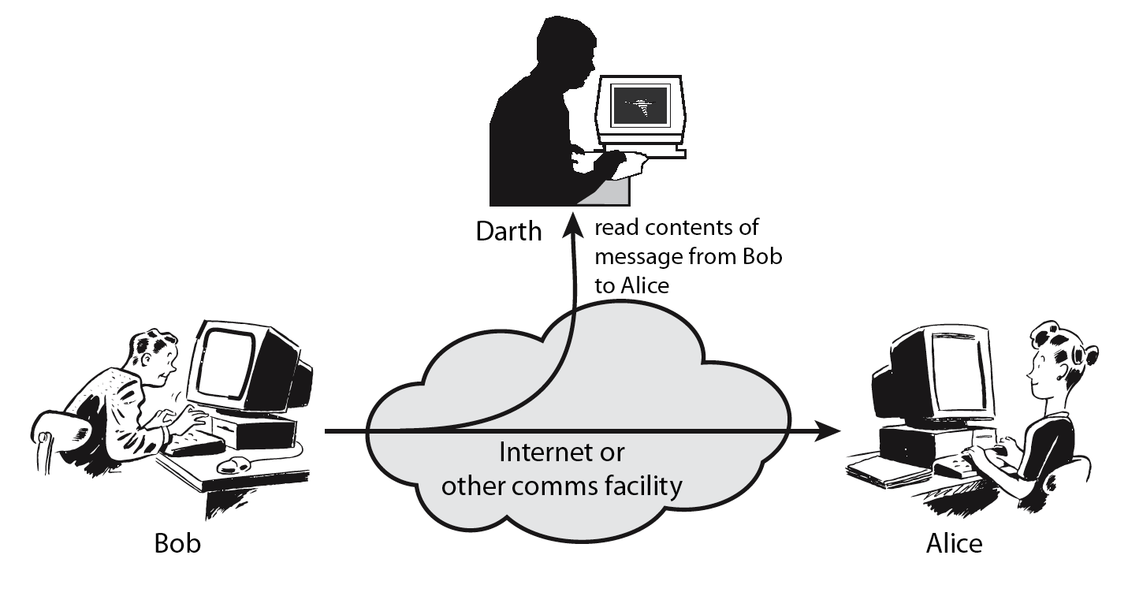
被动攻击
被动攻击：对传输进行窃听与监视，获得传输信息，难以检测。
窃听攻击、流量分析

Slide 31
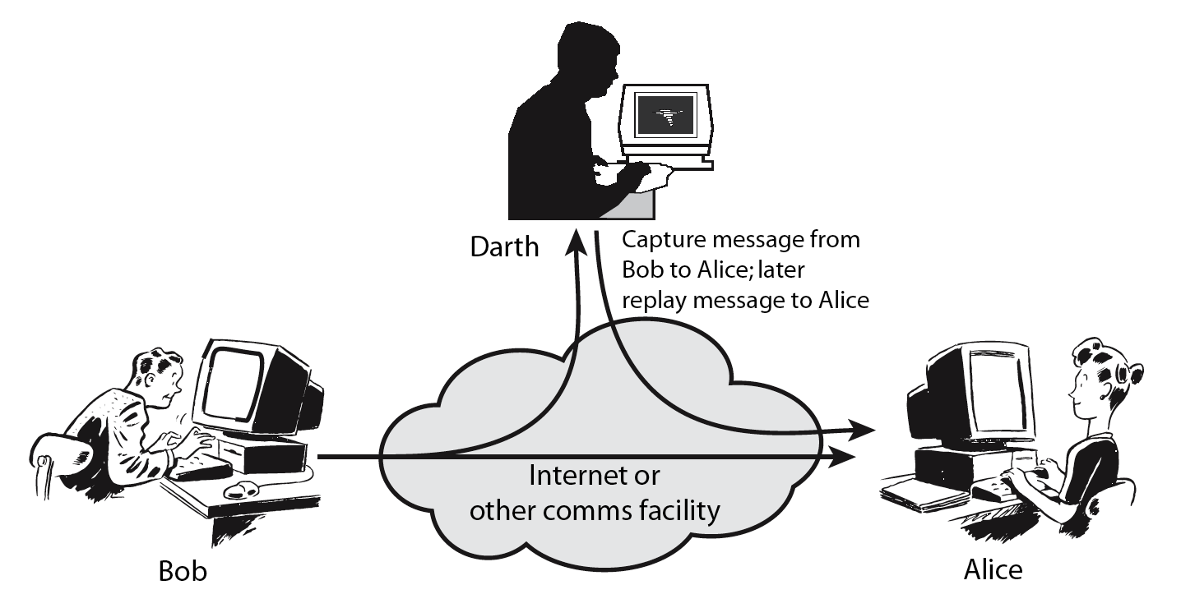
主动攻击
主动攻击：更改数据流或者发送假数据流。
假冒、重放、篡改、拒绝服务

Slide 32
攻击分类讨论
以下那一种攻击方式更难以检测？
A. 被动攻击 B. 主动攻击
以下那一种攻击方式更难以防范？
被动攻击 B. 主动攻击
以下那种攻击方式属于被动攻击？
A.假冒 B.窃听 C. 重放 D. 中断

Slide 33
安全服务
保障数据处理与传输的安全性
用于抵抗安全攻击
使用了一种或多种安全机制
通常和现实世界的方法类似
例如，使用签名、时间戳、公证等方法
需要能抵抗数据泄漏、损坏等攻击

Slide 34
安全服务
认证:提供某个实体的身份保证(对等实体认证、数据源认证)
访问控制:保护资源，防止对它的非法使用和操纵
数据机密性:保护信息不被泄露(连接保密性、无连接保密性、流量保密性)
数据完整性:保护信息以防止非法篡改
不可否认性:防止参与通信的一方事后否认(源点的不可否认性、信宿的不可否认性)

Slide 35
安全机制
一种方法，用于检测、阻止安全攻击，并从攻击中恢复
不存在单一的安全机制，可以用于所有的安全服务
值得留意的是：不同安全机制都使用了密码学技术

Slide 36
安全机制
加密：用加密算法对信息加密，保护信息的机密性。
数字签名：用签名算法对信息进行计算，计算结果附加于信息单元。用于身份认证、数据完整性和非否认服务。
访问控制：用于实施资源访问权限的机制。
数据完整性：用于确保信息的完整性。
认证交换：确保信息交换的实体是所声称的实体，通过信息交换以确保实体身份，包括密码、特征、位置信息等。
流量填充：填充信息，防止流量分析。
路由控制：能够为特定数据选择特定路由。
公证：采用可信任的第三方以确保一些信息交换的性质。
还包括：可信功能、安全标签、事件检测、安全审计跟踪、安全恢复。

Slide 37
安全服务与机制关系
 | 安全机制
安全服务 | 加密 | 数字签名 | 访问控制 | 完整性 | 认证 | 流量填充 | 路由控制 | 公证
对等实体认证 | 实现 | 实现 |  |  | 实现
数据源认证 | 实现 | 实现
访问控制 |  |  | 实现
机密性 | 实现 |  |  |  |  |  | 实现
流量机密性 | 实现 |  |  |  |  | 实现 | 实现
数据完整性 | 实现 | 实现 |  | 实现
非否认服务 |  | 实现 |  | 实现 |  |  |  | 实现
可用性 |  |  |  | 实现 | 实现

Slide 38
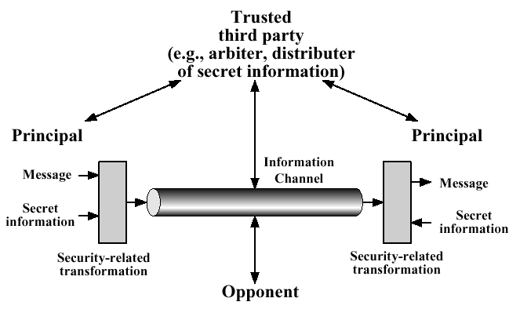
网络安全模型
两个主要部分：
发送信息的安全转换
两个主体共享秘密信息
四个基本任务：
安全转换算法
生成秘密信息
共享秘密信息方法
主体通讯协议

Slide 39
网络通信安全模型的实现
为保障网络通信安全，我们需要：
设计算法，保障安全变换（security transformation）
生成算法的秘密信息
分发该秘密信息，使得通信双方共享
设计协议，使得通信双方可以进行安全通信

Slide 40
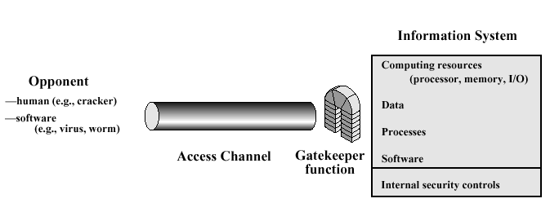
网络访问安全模型
安全机制的两大范畴：
看门人功能（基于口令的登录过程）
屏蔽逻辑，检测和拒绝蠕虫、病毒以及其它类似的攻击

Slide 41
网络访问安全的实现
为保障网络访问安全，我们需要：
设计访问控制功能单元，对用户鉴别身份
实施安全控制，仅允许授权用户访问

Slide 42
理解CIA三元组（保密性、完整性、可用性）的安全等级，讨论以下系统所需的安全等级（低中高）并说明理由。
一个在网络上发布每日最新新闻的网站。
一个存储公司重要财务信息、核心代码的系统。
一个控制并显示公司电力供应的系统，其中电力供应非常重要，不能中断，否则会引起数据丢失。

Slide 43
在以下人为的恶意攻击行为中，属于主动攻击的是（ ）
A、数据篡改及破坏
B、数据窃听
C、数据流分析
D、非法访问

Slide 44
数据完整性指的是（ ）
A、保护网络中各系统之间交换的数据，防止因数据被截获而造成泄密
B、提供连接实体身份的鉴别
C、防止非法实体对用户的主动攻击，保证数据接受方收到的信息与发送方发送的信息完全一致
D、确保数据是由合法实体发出的

Slide 45
防止用户被冒名所欺骗的方法是： （ ）
A、对信息源发方进行身份验证
B、进行数据加密
C、对访问网络的流量进行过滤和保护
D、采用防火墙

Slide 46
计算机网络安全的CIA三元组不包括( )
A、保密性
B、不可否认性
C、可用性
D、完整性

Slide 47
从安全属性对各种网络攻击进行分类，窃听攻击是针对（ ）的攻击。
A、机密性
B、可用性
C、完整性
D、真实性

Slide 48
从安全属性对各种网络攻击进行分类，截断攻击是针对（ ）的攻击。
A、机密性
B、可用性
C、完整性
D、真实性

Slide 49
在网络安全中，在未经许可的情况下，对信息进行删除或修改，这是对（ ）的攻击。
A、可用性
B、保密性
C、完整性
D、真实性

Slide 50
Q&A

